Slide 1
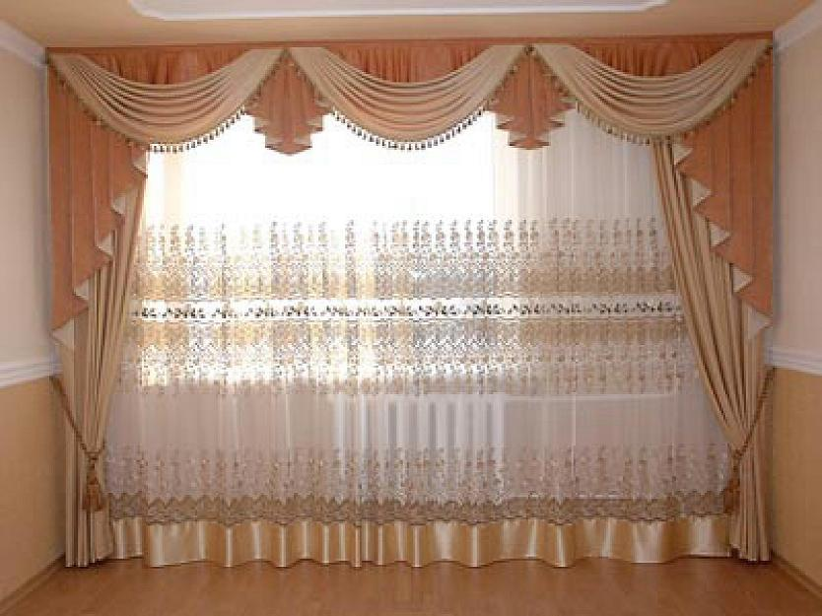

Slide 2
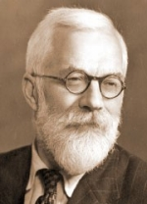
আজকের
ক্লাসে
সবাইকে
স্বাগতম

Slide 3
পরিচিতি
মীর্জা মো: মাহফুজুল ইসলাম
বি এস সি ( গণিত ) এন্ড এম এ ( বাংলা ) , বি এড
উত্তর সারটিয়া ইসলামিয়া দাখিল মাদ্রাসা, শিয়ালকোল, সিরাজগঞ্জ সদর, সিরাজগঞ্জ mmislam686@gmail.com
শ্রেণী: নবম
বিষয়: সাধারণ গণিত
অধ্যায়: সপ্তদশ ( ১৭ )
সময়: ৫০ মিনিট
তারিখ: ২০-০৬-২০২০ খ্রিঃ

Slide 4
এসো ছবি দেখে চিন্তা করে বলি…
উপরের ছবিতে আমরা কি লেখা দেখতে পাচ্ছি?
Statistics
Statistics অর্থ কি?
পরিসংখ্যান

Slide 5
আজকের পাঠের বিষয়-
পরিসংখ্যান

Slide 6
শিখনফল:
এই পাঠ শেষে শিক্ষার্থীরা…
১. পরিসংখ্যান কী তা বলতে পারবে;
২. পরিসংখ্যানের কেন্দ্রীয় প্রবনতার পরিমাপ গুলো বর্ণনা করতে পারবে;
৩. এ সম্পর্কিত সূত্র প্রয়োগ করে গাণিতিক সমস্যার সমাধান করতে পারবে।

Slide 7
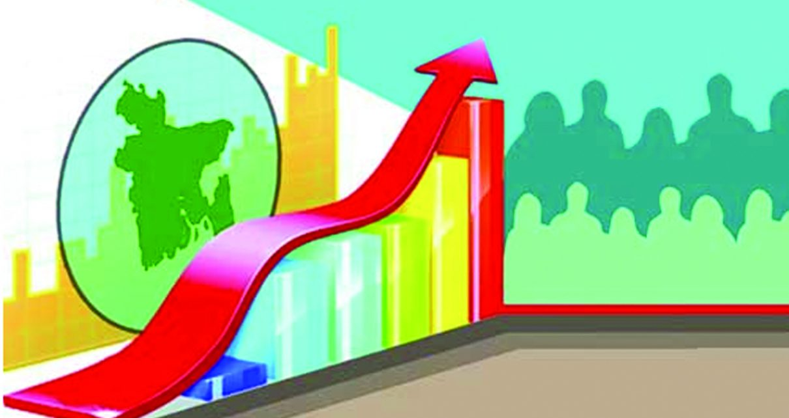
পরিসংখ্যান ( Statistics ):
কোন এলাকার বা কোন অঞ্চলের বা কোন দেশের ভৌগলিক অবস্থা,জমি-জমা, জনসংখ্যা ইত্যাদি তথ্যাদিকে সংখ্যার মাধ্যমে প্রকাশ করাকে পরিসংখ্যান বলে। অর্থাৎ সংখ্যাভিত্তিক কোনো তথ্য বা ঘটনা হচ্ছে পরিসংখ্যান । এছাড়া পরিসংখ্যানকে সংখ্যাভিত্তিক বিজ্ঞান ও বলা হয়।

Slide 8
কেন্দ্রীয় প্রবনতা
ক) গড়
খ) মধ্যক
গ) প্রচুরক
কেন্দ্রীয় প্রবনতার প্রকারভেদ:

Slide 9
ক) গড়:
উচ্চতা ৬৫ ইঞ্চি
গড় উচ্চতা ৪৩ ইঞ্চি
উচ্চতা ৩৫ ইঞ্চি
উচ্চতা ২৯ ইঞ্চি
উপাত্তসমূহের সংখ্যাসূচক মানের সমষ্টিকে ,উপাত্তসমূহের মোট সংখ্যা দিয়ে ভাগ করে, যে মান পাওয়া যাবে তাকে গাণিতিক গড় বা গড় বলে।

Slide 10
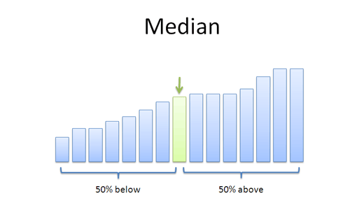
খ) মধ্যক:
মধ্যক
৫০% এর নীচে
৫০% এর উপরে
উপাত্তগুলোকে মানের ক্রমানুসারে সাজালে যে মান উপাত্তগুলোকে সমান দুইভাগে ভাগ করে সেই মানকে উপাত্তগুলোর মধ্যক বলে।

Slide 11
গ) প্রচুরক:
কোনো উপাত্তে যে সংখ্যাটি সবচেয়ে বেশী বার থাকে সেই সংখ্যাকে প্রচুরক বলে।
এখানে হলুদ বৃত্ত প্রচুরক

Slide 12
একক কাজ:
সংখ্যাভিত্তিক বিজ্ঞান বলতে কী বুঝ?

Slide 13
গড়ের সূত্র ও তার ব্যাখ্যা:
গড় $=a+\frac{∑f¡u¡}{n}×h$
এখানে, a $=$ আনুমানিক গড়
n $=$গণসংখ্যা
$f¡$ $=$ ¡-তম শ্রেণীর গণসংখ্যা
$u¡$ $=$ ¡-তম শ্রেণীর গণসংখ্যা ধাপ বিচ্যুতি
$h=$শ্রেণী ব্যাপ্তি

Slide 14
মধ্যকের সূত্র ও তার ব্যাখ্যা:
মধ্যক $= L+\left(\frac{n}{2}−Fc \right) × \frac{h}{fm}$
$\text{এখানে}\text{, }L=$ যে শ্রেণীতে মধ্যক অবস্থিত সেই শ্রেণির নিম্নসীমা
n $=$গণসংখ্যা
$Fc=$মধ্যক শ্রেণীর পূর্ববতী শ্রেণীর যোজিত গণসংখ্যা
$fm=$মধ্যক শ্রেণীর গনসংখ্যা
$h=$ শ্রেণী ব্যাপ্তি

Slide 15
প্রচুরকের সূত্র ও তার ব্যাখ্যা :
প্রচুরক $=$ $L+ \frac{f₁}{f₁+f₂}× h$
$\text{এখানে}\text{, }L=$যে শ্রেণীতে প্রচুরক অবস্থিত তার নিম্নমান
$f₁=$প্রচুরক শ্রেণীর গণসংখ্যা পূর্ববতী শ্রেণীর গণসংখ্যা
$f₂=$প্রচুরক শ্রেণীর গণসংখ্যা পরবতী শ্রেণীর গণসংখ্যা
$h=$ শ্রেণী ব্যাপ্তি

Slide 16
১. সমস্যা: নবম শ্রেণির ৩০ জন ছাত্র-ছাত্রীর গণিতে প্রাপ্ত নম্বর হলো ৪৫, ৫০, ৫৪, ৩৬, ৪৮, ৫২, ৭২, ৫৮, ৬২, ৪২, ৬৫, ৫৫, ৩৮, ৪১, ৮২, ৬৭, ৫৮, ৭৫, ৭৭, ৮৫, ৯০,৬৯, ৭৮, ৫৩, ৮৩, ৩৫, ৩৮, ৬৫, ৬৭, ৭০ গড় নির্ণয় কর।
উচ্চতা ৬৫ ইঞ্চি
গড় উচ্চতা ৪৩ ইঞ্চি
উচ্চতা ৩৫ ইঞ্চি
উচ্চতা ২৯ ইঞ্চি

Slide 17
২. সমস্যা: নবম শ্রেণির ২০ জন ছাত্র-ছাত্রীর গণিতে প্রাপ্ত নম্বর হলো ৩৬, ৪৮, ৫২, ৭২, ৬৫, ৩৮, ৪১, ৮২, ৬৭, ৫৮, ৮৫, ৭৮, ৫৩, ৮৩, ৩৫, ৩৮, ৬৫, ৬৭, ৭০ ,৬০ মধ্যক নির্ণয় কর।
মধ্যক
৫০%
৫০%

Slide 18
৩. সমস্যা: নবম শ্রেণির ২৫ জন ছাত্র-ছাত্রীর গণিতে প্রাপ্ত নম্বর হলো ৫২, ৫৮, ৬৫, ৬৫, ৫৬, ৪৮, ৫২, ৭২, ৬৫, ৫৮, ৪১, ৮২, ৬৭, ৫৮, ৮৫, ৭৮, ৫৩, ৮৩, ৩৫, ৩৮, ৬৫, ৬৭, ৭০ ,৬০ প্রচুরক নির্ণয় কর।

Slide 19
দলগত কাজ:
সমস্যা: নবম শ্রেণির ১৫ জন ছাত্র-ছাত্রীর গণিতে প্রাপ্ত নম্বর হলো ৩২, ৪৮, ৫২, ৭২, ৬৫, ৩৮, ৪১, ৫২, ৫৩, ৪৩, ৩৫, ৩৮, ৬৫, ৭০ ,৬০ মধ্যক নির্ণয় কর।

Slide 20
মূল্যায়ন:
১. পরিসংখ্যানের ইংরেজী নিচের কোনটি সঠিক?
ক ) Statistiks
খ ) Statiestic
গ ) Statistics
ঘ ) Statistik

Slide 21
মূল্যায়ন:
২. i) গড় $=a+\frac{∑f¡u¡}{n}×h ,$ ii) মধ্যক $= L+\left(\frac{n}{2}−Fc \right) × \frac{h}{fm}$
iii) প্রচুরক $=$ $L+ \frac{f₁}{f₁+f₂}× h$ নিচের কোনটি সঠিক?
ক ) i, ii
খ ) ii, iii
গ ) i, iii
ঘ ) i, ii, iii

Slide 22
মূল্যায়ন:
৩. সংখ্যা গুলো ৪৫, ৬৮, ৩৩, ৫৬, ৭৯ এর মধ্যে, মধ্যক কোনটি?
ক ) ৩
খ ) ৮
গ ) ৫৬
ঘ ) ৫

Slide 23
বাড়ির কাজ:
১. সমস্যা: নবম শ্রেণির ৩০ জন ছাত্র-ছাত্রীর গণিতে প্রাপ্ত নম্বর গুলো হলো ৪৫, ৫০, ৫৪, ৩৬, ৪৮, ৫২, ৭২, ৫৮, ৬২, ৪২, ৬৫, ৫৫, ৩৮, ৪১, ৮২, ৬৭, ৫৮, ৭৫, ৭৭, ৮৫, ৯০,৬৯, ৭৮, ৫৩, ৮৩, ৩৫, ৩৮, ৬৫, ৬৭, ৭০ ।
ক ) প্রদত্ত তথ্যটির ধরণ কীরুপ? কোনো নিবেশন একটি শ্রেণির গণসংখ্যা কী নির্দেশ করে?
খ ) উপযুক্ত শ্রেণি ব্যাপ্তি নিয়ে গণসংখ্যা নিবেশন সারণী তৈরি কর।
গ ) সংক্ষিপ্ত পদ্ধতিতে প্রাপ্ত নম্বরের গড় নির্ণয় কর?

Slide 24
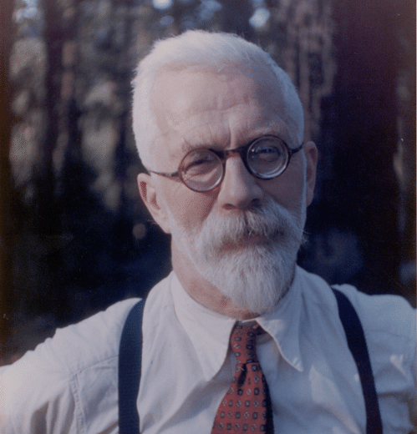
সবাইকে ধন্যবাদ

